Slide 1
LESSON2 FAMILY
Xià lǎoshī
夏 老师
DRILL
3th,Oct,2019

Slide 2




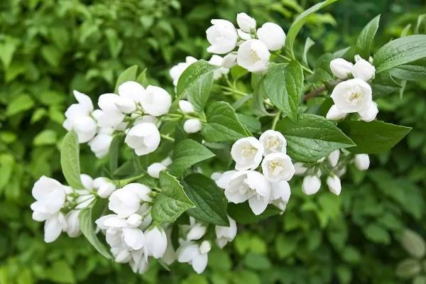


Mòlì
1.茉莉 Jasmine
2.皓月 moon
3.星辰 star
4飞羽 Feather
5.伊淼 water
6.伊人 beautiful woman
7.乔伊
Kěfān
8.可帆 sailboat
9.马甜sweet
Hàoyuè
Mǎtián
Xīngchén
Fēiyǔ
Yī miǎo
Yīrén
Qiáoyī

Slide 3

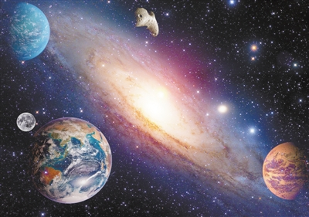

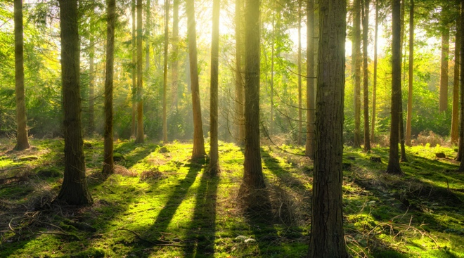

1.明宇 universe
2.江云 river，clouds
3.高达high，broadminded
4江羽 Feather
5.王森 forest
6.牛犇 bull
7.石磊solid stones
Míngyǔ
Jiāng yún
Gāodá
Jiāngyǔ
Wángsēn
Niúbēn
Shílěi

Slide 4

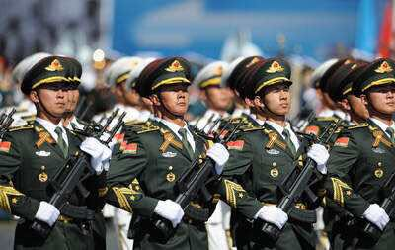
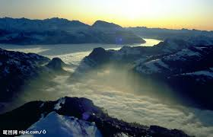
Ài mò
8.爱默 silence
9.天 sky
10.云卓 excellence
11.李洋ocean
12.子晨 morning
13.卫昂 Imposing appearance
14 山宇 mountain
Tiān
Yúnzhuó
Lǐyáng
Zĭ chén
Wèiáng
Shānyǔ

Slide 5
DIALOGUE I：VOCABULARY

Slide 6
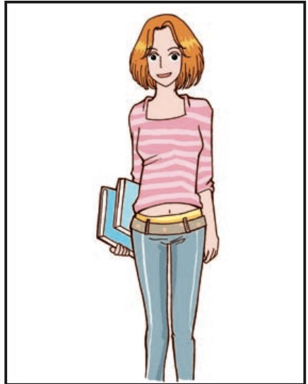
Lǐ yǒu
李友
nà
Nà ge nǚ háizi shì shéi
A：那个女孩子是谁？
B： 。
那
那个女孩子是李友

Slide 7
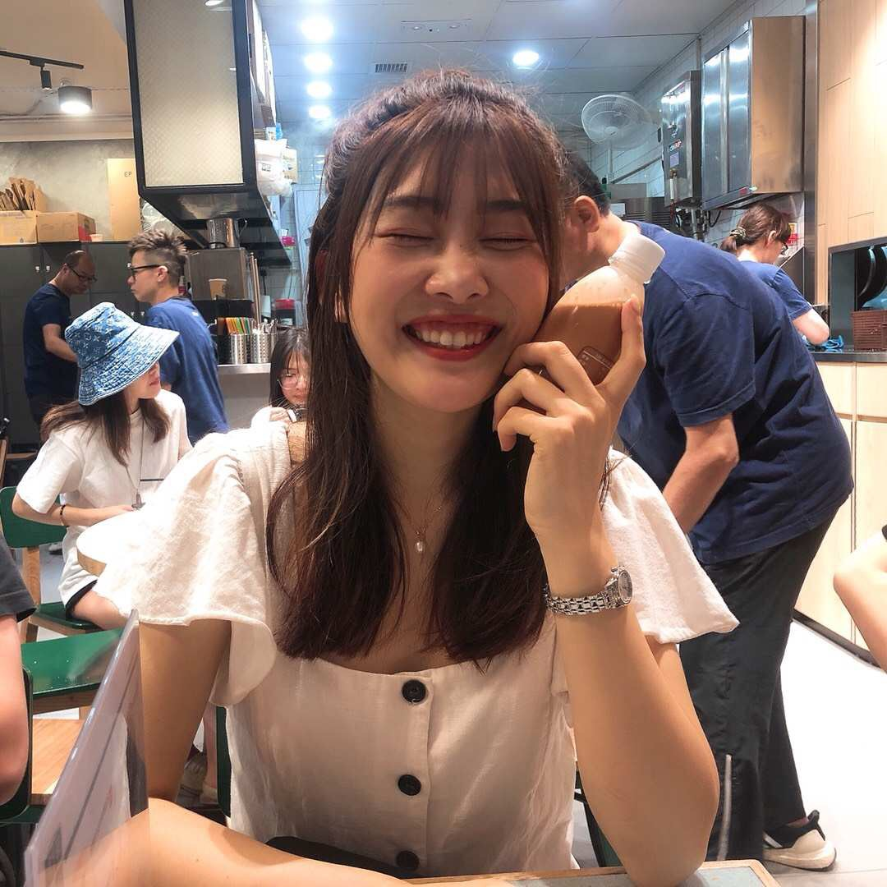
de
的
zhàopiàn
照片
Nà shì nǐ de zhàopiàn ma ？
那是你的照片吗？
A： ？
shì ，zhè shì wǒ
B：是，这是我。

Slide 8
zhè
ge
nǚ
háizi
这
个
女
孩子
shéi
谁
Zhè ge nǚ háizi shì shéi？
A：这个女孩子是谁？
B： 。
这个女孩子是李友

Slide 9

tā
tā
她
他

Slide 10
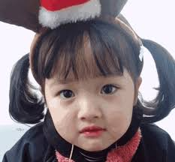
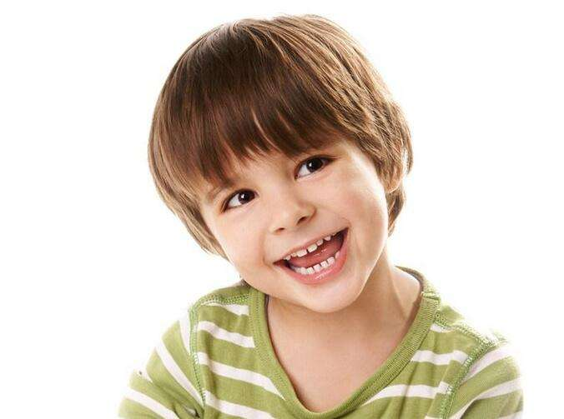
nǚ
nán
女
男

Slide 11
jiě jie
dì di
姐姐
弟弟
bà ba
mā ma
爸爸
妈妈

Slide 12
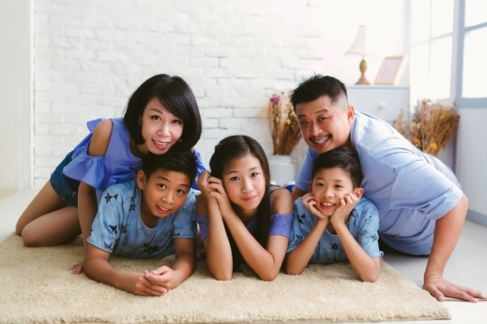
妈妈
爸爸
弟弟
姐姐
弟弟

Slide 13
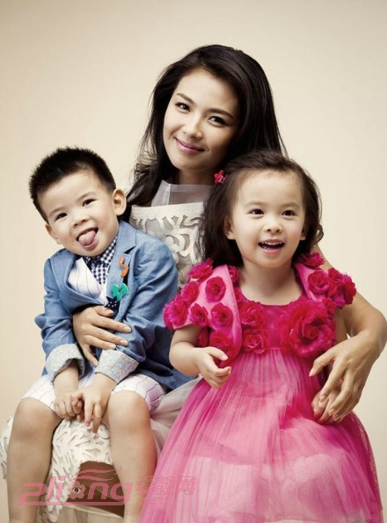
ér zi
nǚ ér
女儿
儿子

Slide 14
DIALOGUE I：TEXT

Slide 15
A：高文中，那是你的照片吗？
B：是。这是我爸爸，这是我妈妈。
A：这个女孩子是谁？
B：她是我姐姐。
A：这个男孩子是你弟弟吗？
B：不是，他是我大哥的儿子。
A：你大哥有女儿吗？
B：他没有女儿。
Gāo Wénzhōng,nà shì nǐ de zhàopiàn ma ?
Shì.Zhè shì wǒ bàba , zhè shì wǒ māma.
Zhè ge nǚ háizi shì shéi？
Tā shì wǒ jiějie
Zhè ge nán háizi shì nǐ dìdi ma ？
Bú shì ，tā shì wǒ dàgē de ér zi 。
Nǐ dàgē yǒu nǚ ér ma ？
Tā méiyǒu nǚ ér

Slide 16
DIALOGUE I：GRAMMAR

Slide 17

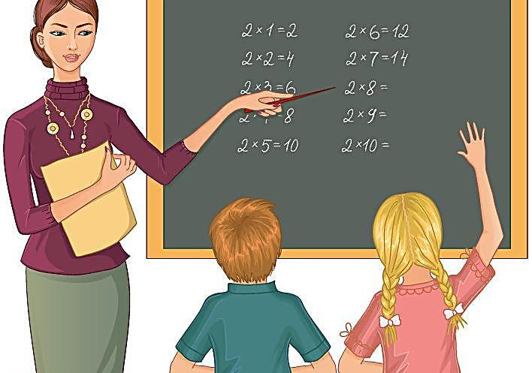
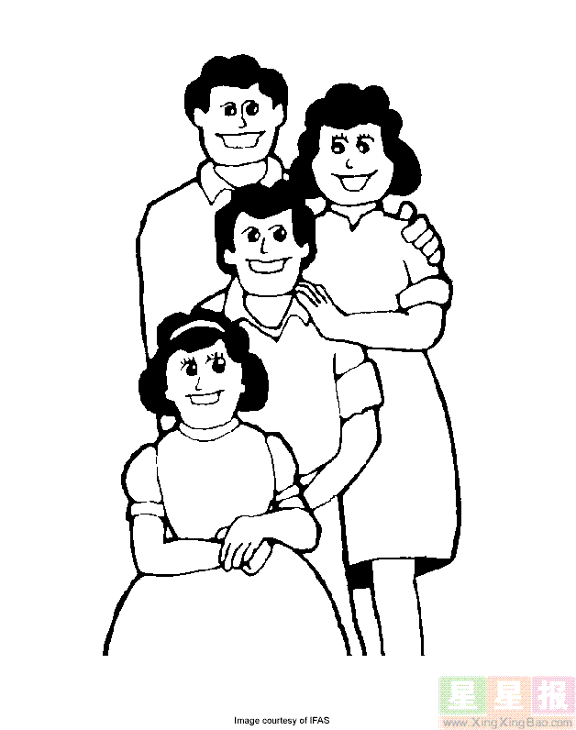

Measure Words：个（gè）
yí ge rén
Example：一个人

Slide 18
Question Pronouns
1.A： ？
Nà shì Xià lǎoshī de zhàopiàn
B：那是夏老师的照片。。
shuí
shéi
谁(who)
2.A： ？
Wángxiǎojiě yǒu ér zi
B：王小姐有儿子。
Lǐ yǒu
李友
3.A： ？
Nà shì Lǐ Yǒu
B：那是李友。

Slide 19
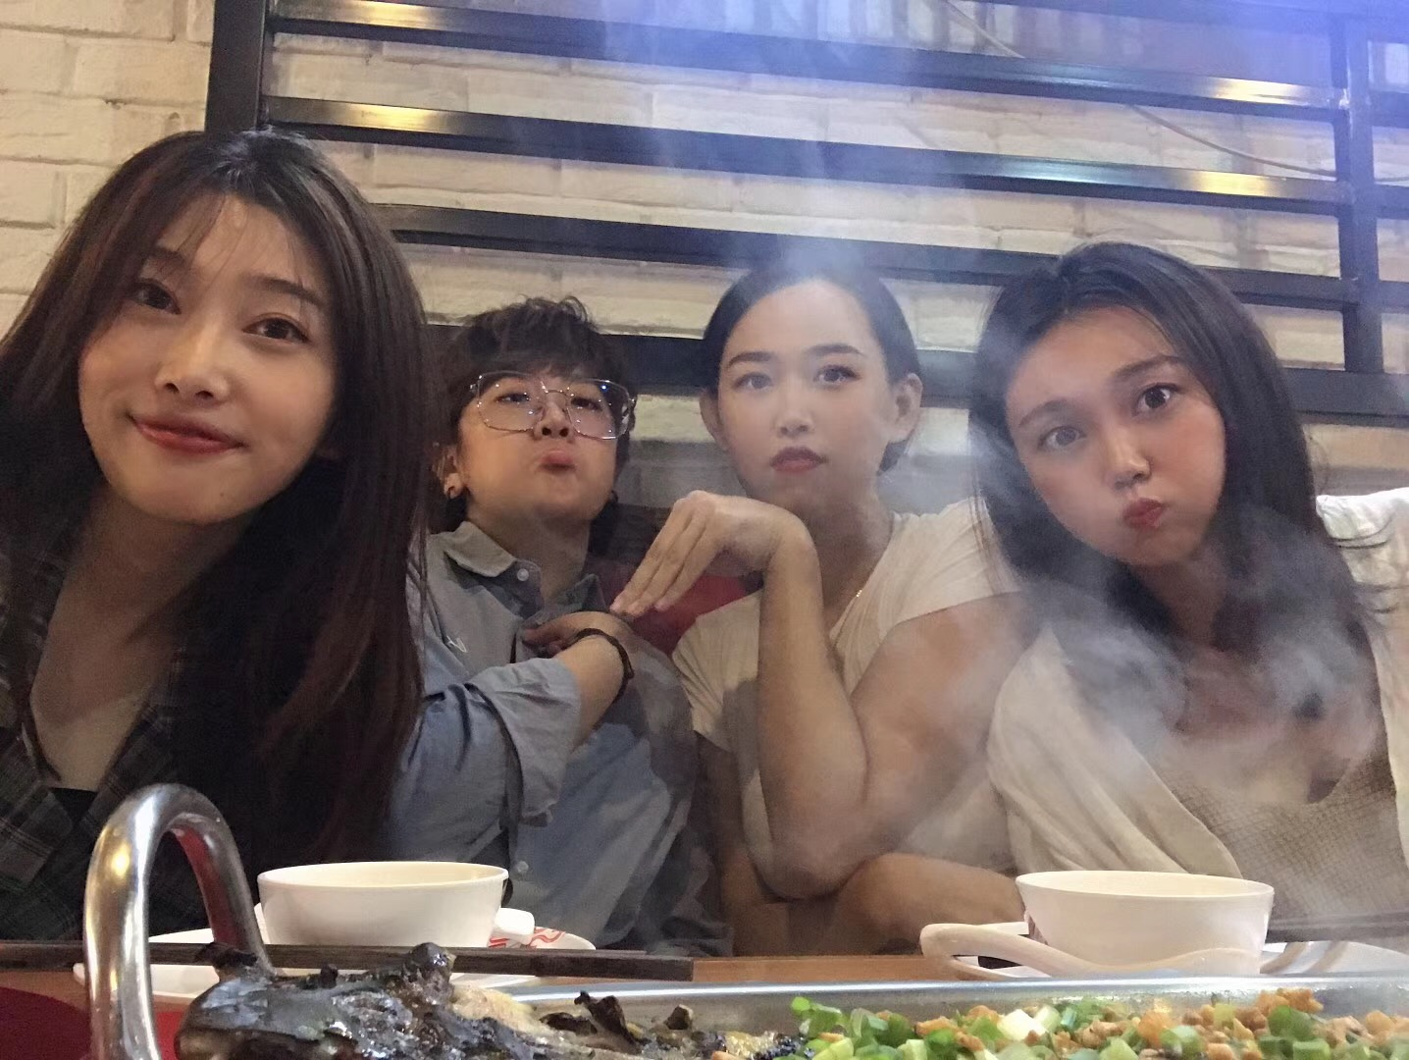
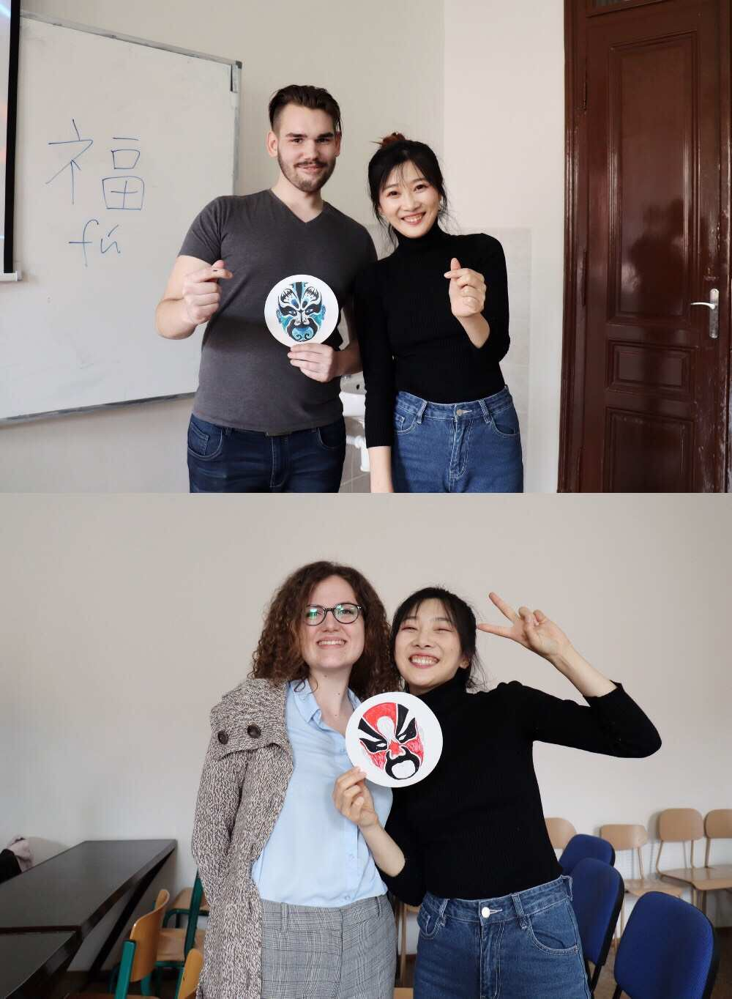
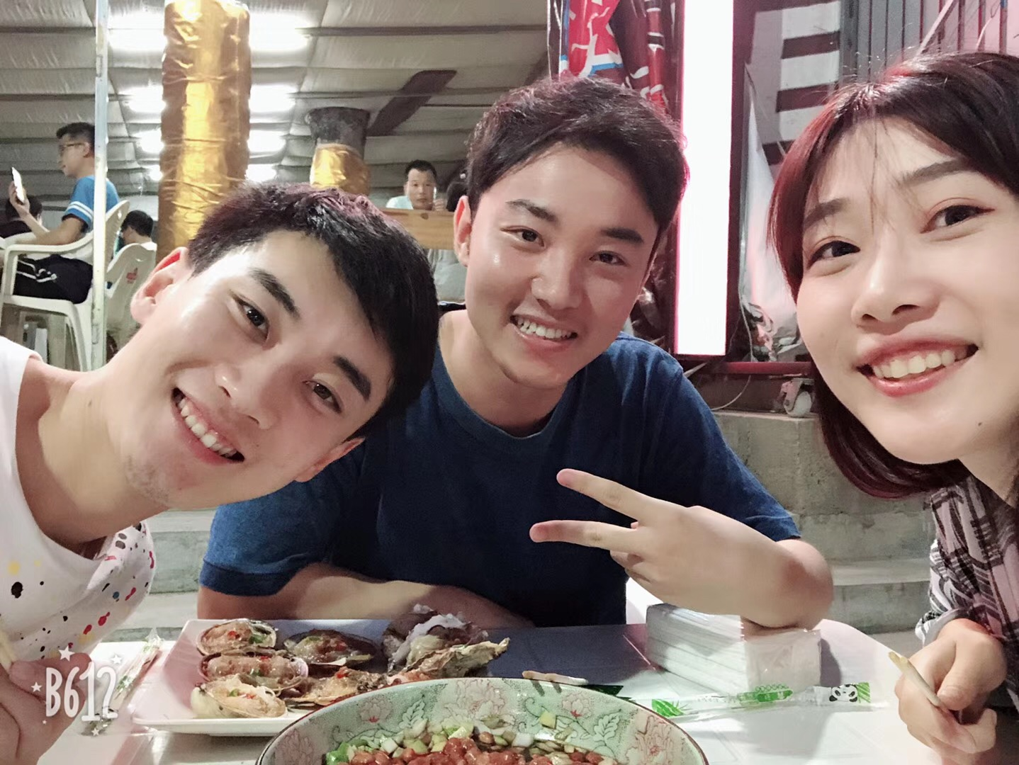
Question Pronouns
shuí
shéi
谁(who)
姐姐、哥哥、弟弟、妹妹、儿子、女儿

Slide 20
Question Pronouns
1.A： ？
Tā shì yī shēng
B：他是医生。
shuí
2.A： ？
Wǒ gēge jiào Lǐ Hǎo
B：我哥哥叫李好。
什么(what)
3.A： ？
Lǐ yǒu de jiě jie shì yīngwén lǎoshī
B：李友的姐姐是英文老师。
4.A： ？
Wǒ xìng wáng
B：我姓王。

Slide 21
Question Pronouns
shuí
什么(what)
工作、叫、姓、

Slide 22
有（yǒu ）in the sense of “to have”or “to possess”
sh王朋友uí
sh王朋友uí
Lǐ yǒu yǒu ér zǐ ma？
Wáng péng yǒu nǚ ér ma？
sh王朋友uí
A： ？
gāo dà gē yǒu nǚ ér。
B：高大哥有女儿。
A：李友有儿子吗？
B： 。
A：王朋有女儿吗？
B： 。
sh王朋友uí
sh王朋友uí
sh王朋友uí
Nǐ yǒu dì di ma？
Nǐ yǒu jiě jie ma？
A：你有弟弟吗？
B： 。
A： ？
Wǒ de lǎoshī méi yǒu nǚ ér
B：我的老师没有女儿。
A：你有姐姐吗？
B： 。

Slide 23
DIALOGUE II：VOCABULARY

Slide 24

jiā
jǐ
kŏu
几
口
家
gēge
hé
mèi mèi
哥哥
和
妹妹
Nǐ jiā yǒu jǐ kŏu rén ？
A：你家有几口人？
B：我家有＃口人，有。。。

Slide 25
dà jiě
èr jiě
大姐
二姐
dà gē
èr gē
大哥
二哥

Slide 26
zuò
gōngzuò
yī shēng
做
工作
医生
yīng wén
lǜshī
dàxuéshēng
英文
律师
大学生

Slide 27
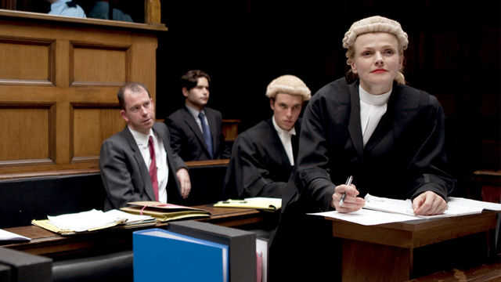


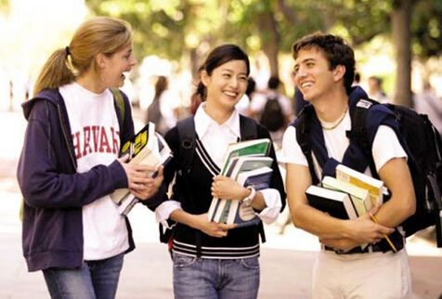
Tā ／tāzuò shénme gōngzuò？
A：他／她做什么工作？
B： 。
https://play.kahoot.it/v2/?quizId=8a398d76-5081-4b75-99ac-8ec4ad258443

Slide 28
DIALOGUE II：TEXT

Slide 29
Bái Yīngài
jiā
yǒu
jǐ
A：白英爱，你家有几口人？
B：我家有六口人。我爸爸、我妈妈、一个哥哥、两个妹妹和我。
李友，你家有几口人？
A：我家有五口人。爸爸、妈妈、大姐、二姐和我。你爸爸妈妈做
什么工作？
B：我爸爸是律师，妈妈是英文老师，哥哥、妹妹都是大学生。
A：我妈妈也是老师，我爸爸是医生。
jiā
bàba
gēge
liǎng
mèimei
hé
bàba
māma
dà jiě
èr jiě
zuò
gōng zuò
lǜ shī
yīngwén lǎoshī
gēge
mèimei
dàxuésheng
lǎoshī
yīshēng

Slide 30
DIALOGUE II：GRAMMAR

Slide 31
Measure Words：有（yǒu） in the Sense of to “Exist”
EXAMPLE：我家有五口人。Wǒ jiā yǒu wǔ kǒu rén
A： ？
Wǒ jiā yǒu wǔ kǒu rén
B：我家有五口人。
A： ？
Wǒ yǒu liǎng gè gē ge
B：我有两个哥哥。
Nǐ jiā yǒu jǐ gè dà xuéshēng ？
A：你家有几个大学生？
B： 。
Nǐ yǒu jǐ gè Zhōngwén lǎoshī ？
A：你有几个中文老师？
B： 。

Slide 32
The Adverb都（dōu，both；all）
EXAMPLE：王朋、李友和高中文都是学生。Wáng péng 、Lǐ yǒu hé Gāo Zhōngwén dōu shì xué sheng
Wáng Péng shì xuésheng ，Lǐ Yǒu yě shì xuésheng
1.王朋是学生，李友也是学生。
Wáng Péng hé Lǐ Yǒu dōu shì xuésheng
王朋和李友都是学生。

Slide 33

The Adverb都（dōu，both；all）
EXAMPLE：王朋、李友和高中文都是学生。Wáng péng 、Lǐ yǒu hé Gāo Zhōngwén dōu shì xué sheng
lǐ yǒu de mā mā shì lǜ shī bái yīng ài de mā mā yě shì lǜ shī
1.李友的妈妈是律师， 白英爱的妈妈也是律师。
Wáng Péng shì dàxuésheng ，Lǐ Yǒu yě shì dàxuésheng 。
2.王朋是大学生， 李友也是大学生。
Wáng Péng bú shì zhōng guó rén ，Gāo Wénzhōng yě bú shì Zhōngguó rén
3.王朋不是中国人， 高文中也不是中国人

Slide 34


The Adverb都（dōu，both；all）
EXAMPLE：王朋、李友和高中文都是学生。Wáng péng 、Lǐ yǒu hé Gāo Zhōngwén dōu shì xué sheng
Gāo zhōngwén de bàba bú shì yīngwén lǎ ，Lǐ Yǒu de bà ba yě bú shì yīngwén lǎoshī 。
1.高中文的爸爸不是英文老师， 李友的爸爸也不是英文老师。
Wáng Péng méi yǒu ， Lǐ yǒu yě méi yǒu
2.王朋没有， 李友也没有。
Lǐ Yǒu méi yǒu ， Bái Yīngài yě méi yǒu 。
李友没有 ， 白英爱也没有 。

Slide 35
谁？谁的？几？什么？
什么
A：他哥哥叫 名字？ B：他哥哥叫李友。
A：李老师家有_____口人？ B：李老师家有五口人。
A：他姐姐是做 工作？ B： 他姐姐是律师。
A：那个中国人是 ？ B：他是我的老师。
A：那是 照片？ B：那是王朋的照片。
A：那个纽约人是 ？ B：那是李先生。
A：照片里有______个人？ B：照片里有三个人。
A：你弟弟姓 ？ B：我弟弟姓李。
A： 有儿子？ B：高大哥有儿子。
几
什么
谁
谁的
谁
几
什么
谁

Slide 36
A：你好，你姓什么？
B： ，你呢？
A： ，你家有几口人？
B：我家有 口人，有爸爸／妈妈／＃个哥哥／＃个姐姐／＃个妹妹／＃个弟弟／，你呢？
A：我家有 口人，有爸爸／妈妈／＃个哥哥／＃个姐姐／＃个妹妹／＃个弟弟，你爸爸妈妈做什么工作？
B： ，你呢？
A： ，你爸爸有哥哥吗？
B： ，你呢。
A： 。

Slide 37
